Slide 1


uNiversidad autónoma del estado de México facultad de ingeniería
Ingeniería en computación físicabásica
Física relativista
Dra. María Rosa Quintana Guerra

Slide 2
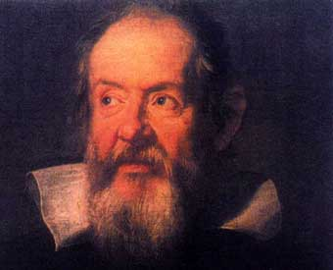
El principio de relatividad galileana

Slide 3
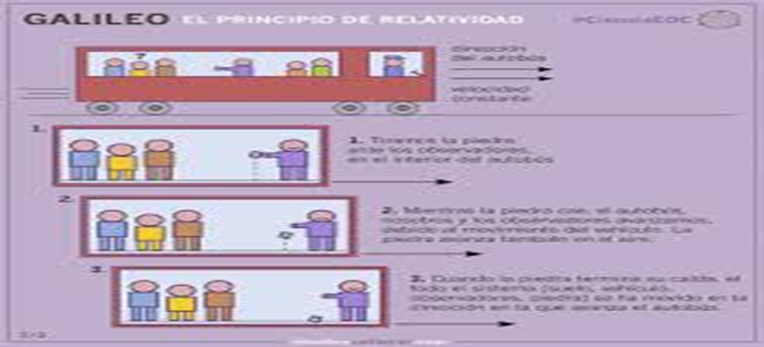
Principio de relatividad galileana
Anuncia que desde cualquier sistema de referencia inercial se observan las mismas leyes físicas (desde todos ellos se miden las mismas fuerzas).

Slide 4

En la escena siguiente se tienen dos sistemas de referencia:
El del observador que está fuera del tren y el del observador que está dentro, ambos están pendientes de una caja que viaja en un vagón.
El observador móvil en el interior del tren será un sistema de referencia inercial o no, dependiendo de si el tren lleva un movimiento uniforme o uniformemente acelerado.

Slide 5
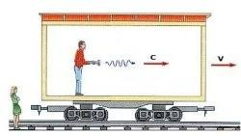
El observador de fuera constituye un sistema de referencia inercial en todos los casos.
Mientras el tren viaja con MRU(mov. rectilíneo uniforme) ambos ven cosas diferentes, la velocidad de la caja es 0 para el viajero del tren y v para el de fuera.
La aceleración y la fuerza que actúan sobre la caja son idénticas=0 para los dos observadores. Son sistemas de referencia inerciales.

Slide 6
Enfoque relativista de las leyes de Newton

Slide 7
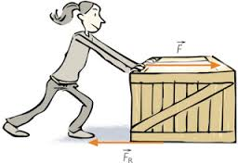
Las leyes de Newton constituyen tres principios aproximadamente válidos para velocidades pequeñas.
Primera ley de Newton(Inercia): Es la propiedad que tienen los cuerpos de permanecer en su estado de reposo relativo o movimiento relativo.

Slide 8
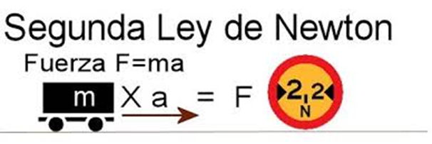
Segunda ley de Newton (Fuerza y aceleracion):
La aceleración de un objeto es directamente proporcional a la fuerza neta que actúa sobre él e inversamente proporcional a su masa.

Slide 9
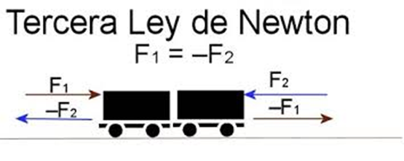
Tercera ley de Newton: la acción y reacción, además de ser de la misma magnitud y opuestas, son colineales.

Slide 10
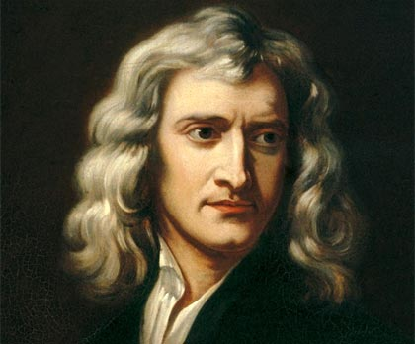

RELATIVIDAD ESPECIAL
Durante más de dos siglos, la mecánica de Newton dominó completamente en la física. Pero a principios del siglo XX empezaron a surgir evidencias de que la física clásica no describe adecuadamente a los fenómenos que suceden a la escala de los átomos o a velocidades comparables a la de la luz.

Slide 11
RELATIVIDAD ESPECIAL
La primera revolución científica del siglo XX se produjo cuando Albert Einstein formuló en 1905, la teoría de la relatividad especial.
La idea de Einstein fue suponer que la gravedad está íntimamente unida al espacio y al tiempo.
Propuso que el nexo de unión era la geometría, lo que ocurre es que en presencia de una masa, el espacio-tiempo se "deforma", de modo que cualquier otra masa nota ese espacio deformado y se ve obligada a seguir trayectorias diferentes.

Slide 12

RELATIVIDAD ESPECIAL
Esta es la ecuación propuesta por Einstein:
$$G_{mv}=−kT_{mv}$$
$G_{mv}$ : Tensor de curvatura de Riemann
$T_{mv}$ : Tensor de energía, que tiene que ver también con la masa en el universo
K = 6,7x10 -8
Esta ecuación esta simplificada y generalizada, pero explica muy bien cómo se relacionan el espacio y la materia/energía.
Los objetos masivos deforman el espacio y una vez deformado se dirigen a los objetos, marcando el camino o trayectoria que deben recorrer

Slide 13
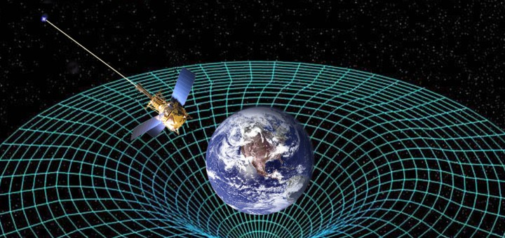

Slide 14
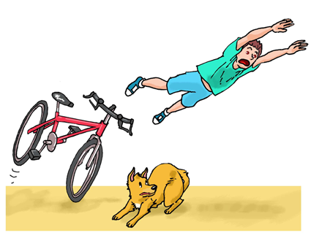
PRIMERA LEY DE NEWTON: Ley de la Inercia
Un cuerpo se mantendrá en reposo o en movimiento rectilíneo uniforme a menos que sobre el actúen una o más fuerzas externas.

Slide 15
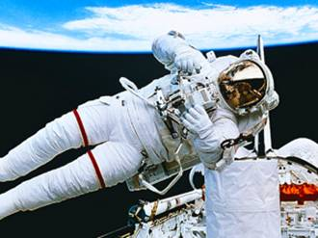
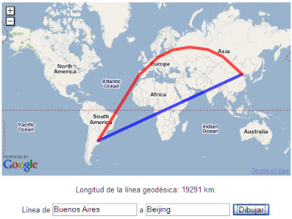
PRIMERA LEY DE NEWTON: Relativismo
Desde el enfoque relativista la Primera Ley de Newton no tiene modificación en cuanto a su formulación matemática, sino mas bien en uno de sus conceptos. En presencia de la curvatura espacio-tiempo (condiciones de la relatividad) el concepto de línea recta se cambia por el de curva geodésica, que es en esencia una línea recta “curva”.

Slide 16

SEGUNDA LEY DE NEWTON: Movimiento
Establece que la aceleración de un objeto es directamente proporcional a la fuerza neta que actúa sobre el, e inversamente proporcional a su masa. Esta ley es descrita por la formula F=ma donde F y A son vectores con la misma dirección.

Slide 17
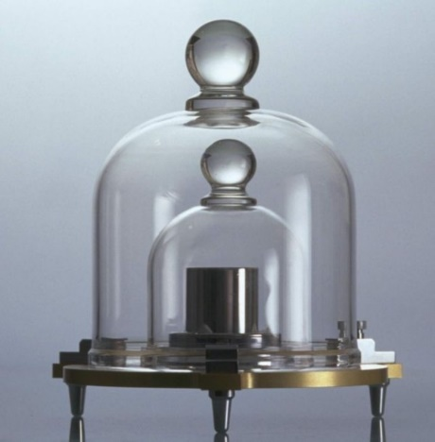
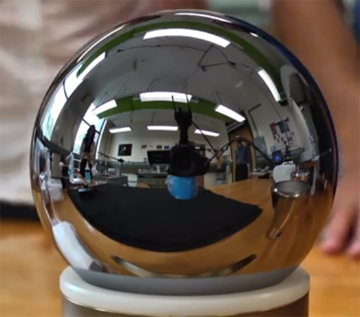
SEGUNDA LEY DE NEWTON: Definiciones.
MASA: En términos específicos la masa es una medida de inercia de un cuerpo, mientras mas masa tenga un cuerpo mas difícil será cambiar su estado ya sea de reposo o de movimiento. En unidades del Sistema Internacional de Unidades la unidad fundamental de masa es el Kilogramo (Kg) . Diferenciando así su definición del concepto de “peso” el cual es una medida de fuerza ejercida en este caso por la gravedad de la tierra.

Slide 18
SEGUNDA LEY DE NEWTON: Definiciones.
ACELERACION Y FUERZA: La relación entre aceleración y fuerza según la formula es directamente proporcional, es decir, para un objeto al cual se le aplica una fuerza neta F tendrá una aceleración A.
Entiéndase por Fuerza Neta a la Fuerza aplicada.
La aceleración depende también de la masa del objeto, siendo su relación inversamente proporcional, por lo que para una fuerza F y una aceleración A, si se aumenta la masa al doble, se tendrá una aceleración resultante de A/2.

Slide 19
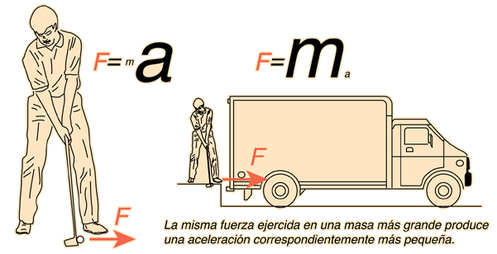

Slide 20
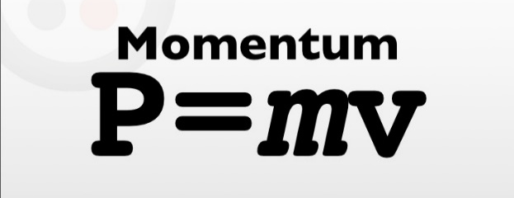

SEGUNDA LEY DE NEWTON: Relativismo.
El primer concepto que difiere de la teoría newtoniana y la teoría relativista es el del momento lineal, en la teoría newtoniana esta definido por:
Mientras que en la relatividad se define por:

Slide 21


SEGUNDA LEY DE NEWTON: Relativismo.
Esta nueva ecuación establece una relación entre el concepto común de inercia y el limite de la velocidad de la luz para cualquier objeto inercial, en conjunto a esta definición la ecuación de la Segunda Ley de Newton queda reformulada de la siguiente forma (para el caso del movimiento rectilíneo uniforme).
En caso de que la fuerza y la velocidad no sean paralelas la ecuación tendría la siguiente forma:

Slide 22
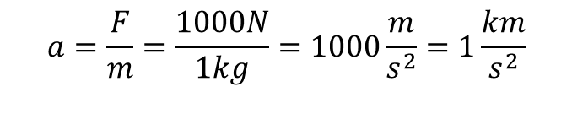
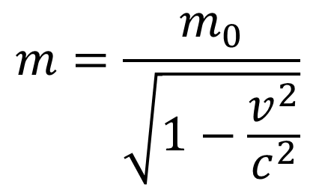
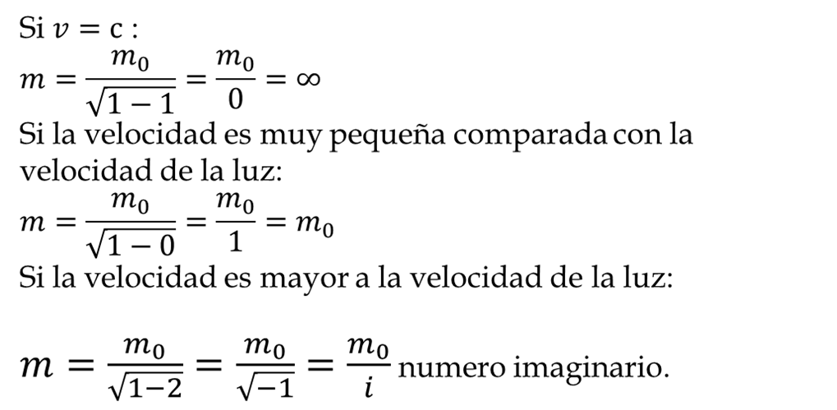
Segunda ley de newton
F=ma

Slide 23

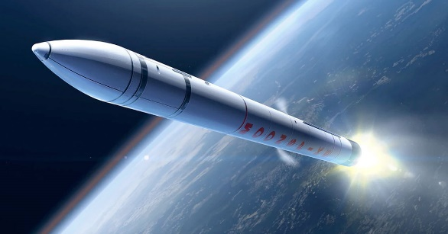
TERCERA LEY DE NEWTON: Acción y reacción.
La Tercera Ley de Newton nos dice, en términos sencillos, que a cada acción corresponde un reacción de igual magnitud y en sentido contrario. Esto se puede ver de la siguiente forma:
Si 2 objetos interactúan, la fuerza F12 ejercida por el objeto 1 sobre el objeto 2 es de igual magnitud y opuesta a la fuerza F21, ejercida por el objeto 2 sobre el objeto 1.

Slide 24
TERCERA LEY DE NEWTON: Relativismo
Esta ley no siempre se cumple en la presencia de campos magnéticos. En particular, la parte magnética de la fuerza de Lorentz que se ejerce entre 2 partículas en movimiento no son iguales y de signo contrario, este se puede verse con lo siguiente: Dadas 2 fuerzas puntuales q1 y q1 de velocidades “Vi” y distancia “d”:

Slide 25


TERCERA LEY DE NEWTON: Relativismo.
Fuerza de q1 sobre q2:
Fuerza de q2 sobre q1:
De donde puede deducirse que la fuerza 1 se encuentra en el
plano formado por :
X
X
X
Y la fuerza 2 se encuentre en el plano
formado por :

Slide 26

Energía relativista

Slide 27
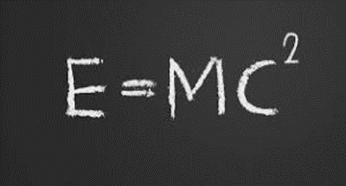
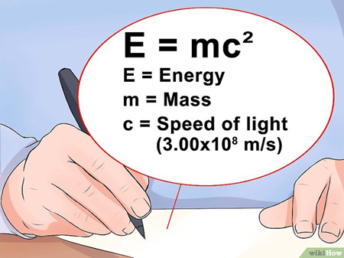
Energía en reposo
La expresión implica que la presencia de una cierta cantidad de masa conlleva una cierta cantidad de energía aunque la primera se encuentre en reposo.

Slide 28
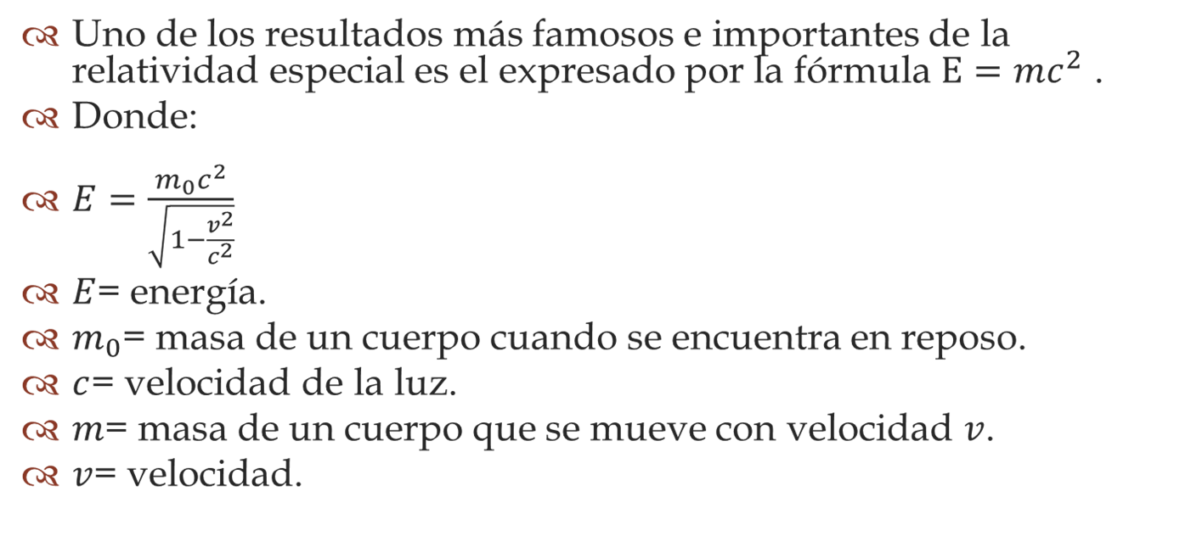
Energía relativista

Slide 29
En la ecuación anterior:
La masa y la energía son equivalentes, están relacionadas por la velocidad de la luz.
La energía es una forma del movimiento, el movimiento es una propiedad de la materia.
En el proceso de trabajo energético, la materia se transforma en distintas
formas de energía.
Las materias primas son los energéticos, su transformación produce energía eléctrica.
La energía se conserva, no existe movimiento sin materia.

Slide 30
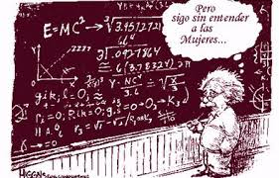
conclusiones
Las leyes de la relatividad son más sintéticas y poseen un alcance más amplio que las leyes clásicas de la conservación de la cantidad de movimiento y de la energía.

Slide 31
REFERENCIAS
http://es.gizmodo.com/la-teoria-de-la-relatividad-especial-explicada-de-mane-1691315854
http://www.fisica-relatividad.com.ar/sistemas-inerciales/dinamica-relativista
Gettys, Keller, Skove. Física Clásica y Moderna. Editorial McGraw-Hill
Goldemberg. Física general y experimental. Editorial Interamericana
James. H Smith, Introducción a la relatividad especial.
Melissinos A. C., Lobkowicz F. Physics for Scientist and Engineers. W. B. Saunders & Co
Sears, Zemansky, Young. Física Universitaria. Editorial Fondo Educativo Interamericano

Slide 32
Referencia imágenes
http://descubriendo.fisica.unlp.edu.ar/descubriendo/index.php/Teor%C3%ADa_de_la_Relatividad
https://sites.google.com/site/seguimientonormalista/conocimientos-normalistas/leyes-de-newton
http://suarezkaren237.wixsite.com/leyesdelafisica/single-post/2015/11/10/EJEMPLOS-DE-LA-SEGUNDA-LEY-DE-NEWTON-DIN%C3%81MICA
https://lidiaconlaquimica.wordpress.com/tag/energia-relativista/
http://www.ejemplode.com/37-fisica/499-leyes_de_newton.html
http://leyesdenewton.net/ejemplos-de-las-leyes-de-newton
http://www.ejemplode.com/37-fisica/499-leyes_de_newton.html

